Slide 1

TRỰC QUAN HÓA DỮ LIỆU
PHÂN TÍCH ĐIỂM THI THPTQG
& ĐIỂM CHUẨN ĐẠI HỌC
TẠI VIỆT NAM
NHÓM 10
1/52

Slide 2
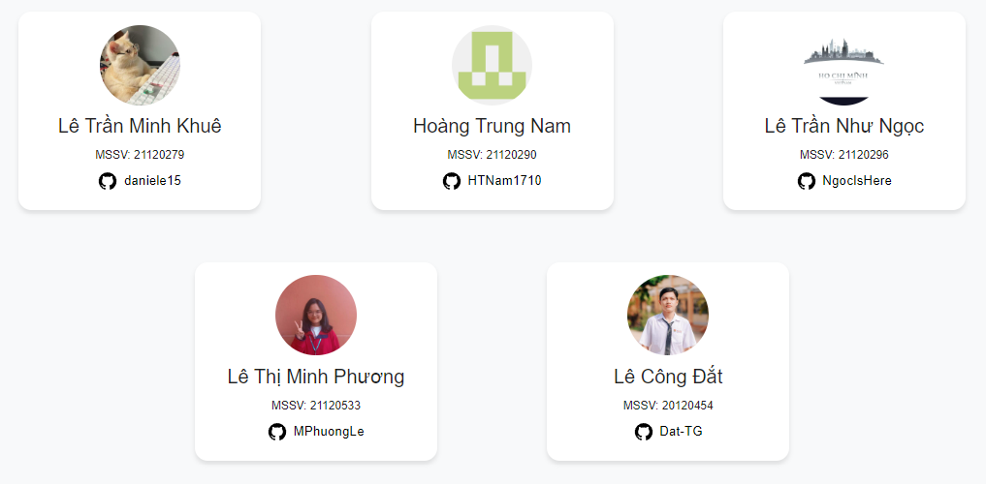
Thành viên nhóm 10
2/52

Slide 3




NỘI DUNG
Dashboard: Phân tích điểm thi THPTQG
& điểm chuẩn đại học tại việt nam
01
02
03
Giới thiệu dataset
Phân tích dashboard
Đánh giá dashboard
3/52

Slide 4
01 Giới thiệu dataset
a
Dataset
Ngữ cảnh
Nguồn dữ liệu
Mô tả dữ liệu
Xử lý dữ liệu
5/52

Slide 5
a
Dataset
Ngữ cảnh
Nguồn dữ liệu
Mô tả dữ liệu
Xử lý dữ liệu
Dashboard
Nội dung: điểm thi, điểm chuẩn các phương thức xét tuyển đại học tại Việt Nam qua các năm
Phạm vi: 63 tỉnh thành ở Việt Nam
Thời gian: 2022, 2023
Công cụ: PowerBI
Đối tượng: Phụ huynh, Học sinh sắp thi THPTQG. Người quan tâm đến điểm thi, điểm chuẩn các phương thức
Mục đích trực quan
2
1
2
Cung cấp các thông tin tổng quan về điểm thi Trung học Phổ thông Quốc gia (kỳ thi chính để xét tuyển đại học ở Việt Nam) theo môn, theo tổ hợp thi từ năm 2022-2023
Cung cấp các thông tin tổng quan về điểm chuẩn của các trường đại học tại Việt Nam theo các phương thức xét tuyển từ năm 2018-2023
7/52

Slide 6
a
Dataset
Ngữ cảnh
Nguồn dữ liệu
Mô tả dữ liệu
Xử lý dữ liệu
Dữ liệu điểm thi THPT Quốc gia năm 2022 và 2023 được thu thập từ các trang báo điện tử uy tín, cập nhật từ Bộ GD&ĐT. Các trang này cung cấp dịch vụ tra cứu điểm thi tốt nghiệp THPT nhanh chóng và miễn phí cho phụ huynh và học sinh.
1
2
Năm 2022: Trang web báo điện tử Tiền Phong (https://tienphong.vn/)
Năm 2023: Trang web VietTimes (https://viettimes.vn/).
Điểm chuẩn tuyển sinh các trường đại học dựa trên kết quả kỳ thi tốt nghiệp THPT, các kỳ thi đánh giá năng lực riêng, và điểm học bạ. Dữ liệu này phản ánh xu hướng chọn ngành, chất lượng đầu vào, và thay đổi trong giáo dục
2
Điểm chuẩn các trường đại học (2018-2023) từ Trang thông tin hướng nghiệp của Hệ thống giáo dục HOCMAI
Trường và Mã trường đại học theo khu vực của Thư viện pháp luật
Mã ngành, phân ngành theo Thông tư số: 09/2022/TT-BGDĐT
8/52

Slide 7
a
Dataset
Ngữ cảnh
Nguồn dữ liệu
Mô tả dữ liệu
Xử lý dữ liệu
1
Dữ liệu điểm thi
Số báo danh: Mã định danh duy nhất của thí sinh.
Điểm các môn thi: Điểm của từng môn thi (Toán, Ngữ văn, Ngoại ngữ, Vật lý, Hóa học, Sinh học, Lịch sử, Địa lý, Giáo dục công dân)
2
Dữ liệu điểm chuẩn
Thông tin về cơ sở đào tạo: Mã trường và tên trường.
Thông tin về ngành tuyển sinh: Mã ngành xét tuyển và tên ngành.
Tổ hợp: Các tổ hợp môn được sử dụng để tuyển sinh cho ngành này.
Điểm chuẩn và ghi chú: Thông tin về điểm chuẩn và ghi chú về phương thức, chương trình đào tạo, hoặc các điều kiện xét tuyển khác.
9/52

Slide 8
a
Dataset
Ngữ cảnh
Nguồn dữ liệu
Mô tả dữ liệu
Xử lý dữ liệu
Đọc và gộp dữ liệu từ file CSV: Gộp dữ liệu về điểm chuẩn của các trường đại học theo từng năm thành một dataframe duy nhất. Mở rộng bằng các trường mới như "Tỉnh/ Thành phố", "Khu vực", "Mã trường xét tuyển", và "Loại đơn vị".
Kiểm tra và xử lý dữ liệu thiếu: Kiểm tra tính đầy đủ của dữ liệu, xử lý các dòng thiếu thông tin và loại bỏ các dòng trùng lặp.
Khám phá và tiền xử lý dữ liệu: Phân tích mẫu dữ liệu, kiểm tra kiểu dữ liệu, xử lý các điểm bất thường. Bổ sung thông tin ngành học và phân tách tổ hợp môn.
Chuẩn hóa cấu trúc dữ liệu: Cấu trúc của dữ liệu được sắp xếp lại và chuẩn hóa.
10/52

Slide 9
a
Dataset
Ngữ cảnh
Nguồn dữ liệu
Mô tả dữ liệu
Xử lý dữ liệu
Dữ liệu điểm thi sau khi xử lý
Tên thuộc tính | Mô tả | Loại dữ liệu
Year | Năm | Định danh
Region | Vùng miền | Định danh
Province | TỈnh/Thành phố | Định danh
Subject | Môn thi | Định danh
Number of Students | Số thí sinh | Rời rạc
Average Score | Điểm trung bình | Liên tục
Number of Score <= 1 | Số lượng điểm <= 1 | Rời rạc
Number of Score < 5 | Số lượng điểm < 5 | Rời rạc
Tên thuộc tính | Mô tả | Loại dữ liệu
Number of Score >= 9 | Số lượng điểm >= 9 | Rời rạc
Max Score | Điểm cao nhất | Liên tục
Min Score | Điểm thấp nhất | Liên tục
Longitude | Kinh độ | Liên tục
Latitude | Vĩ độ | Liên tục
Combination | Tổ hợp thi | Định danh
Number of Score < 15 | Số lượng điểm < 15 | Rời rạc
Number of Score < 20 | Số lượng điểm < 20 | Rời rạc
Number of Score >= 27 | Số lượng điểm >= 27 | Rời rạc
11/52

Slide 10
a
Dataset
Ngữ cảnh
Nguồn dữ liệu
Mô tả dữ liệu
Xử lý dữ liệu
Dữ liệu điểm chuẩn sau khi xử lý
Tên thuộc tính | Mô tả | Loại dữ liệu
Khu vực | Vùng miền của trường Đại học | Định danh
Tỉnh/ Thành phố | Vị trí của trường Đại học | Định danh
Mã trường xét tuyển | Mã của trường trên hệ thống của Bộ Giáo dục | Định danh
Mã trường | Mã viết tắt của trường Đại học | Định danh
Tên trường | Tên trường Đại học | Định danh
Loại đơn vị | Cơ sở đào tạo công lập/ dân lập | Định danh
Mã nhóm ngành | Mã nhóm ngành đào tạo | Định danh
Nhóm ngành | Nhóm ngành đào tạo | Định danh
Tên thuộc tính | Mô tả | Loại dữ liệu
Mã phân ngành | Mã phân ngành đào tạo | Định danh
Phân ngành | Phân ngành đào tạo | Định danh
Mã xét tuyển | Mã tuyển sinh của ngành | Định danh
Tên ngành | Tên ngành | Định danh
Loại điểm | Loại điểm/ Phương thức xét tuyển | Định danh
Tổ hợp | Tổ hợp xét tuyển | Định danh
Điểm chuẩn | Điểm trúng tuyển vào ngành | Liên tục
Ghi chú | Thông tin thêm | Chuỗi ký tự
Năm | Năm xét tuyển | Thứ tự
11/52

Slide 11
a
Dashboard
02
Phân tích
dashboard
Tổng quan Dashboard
Điểm thi theo môn
Điểm thi theo tổ hợp
Điểm chuẩn
Gợi ý chọn trường
12/52

Slide 12
a
Dashboard
Đối tượng:
Học sinh, phụ huynh, giáo viên và những người quan tâm đến kỳ xét tuyển Đại học ở Việt Nam. Đặc biệt là các học sinh và phụ huynh đề ra các lựa chọn ngành học, trường học hoặc các kế hoạch phù hợp dựa trên điểm thi THPTQG và điểm chuẩn.
Tổng quan Dashboard
Điểm thi theo môn
Điểm thi theo tổ hợp
Mục tiêu
Cung cấp thông tin tổng quan về điểm thi Trung học Phổ thông Quốc gia (THPTQG) theo từng môn và tổ hợp thi từ năm 2022-2023.
Cung cấp thông tin tổng quan về điểm chuẩn của các trường Đại học tại Việt Nam theo các phương thức xét tuyển từ năm 2018-2023.
Điểm chuẩn
Gợi ý chọn trường
13/52

Slide 13
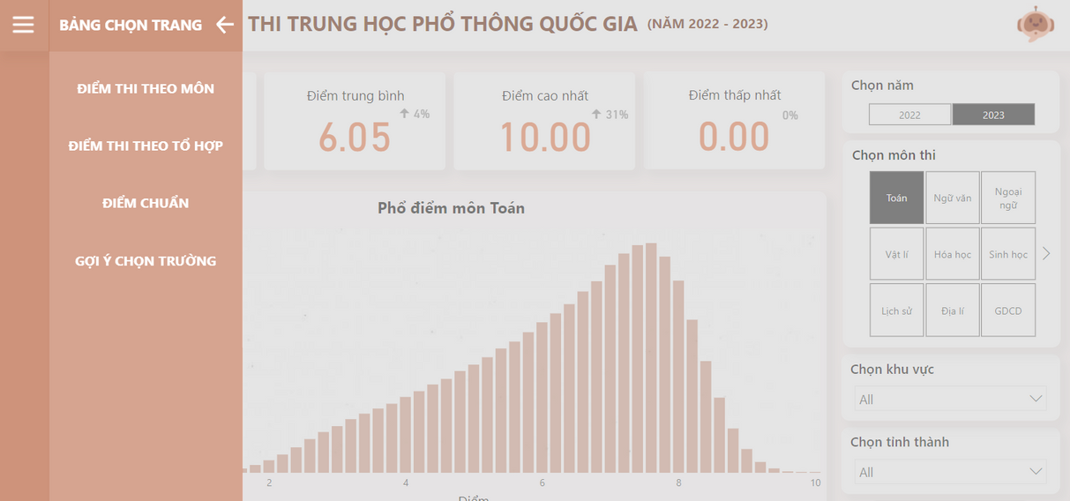
a
Dashboard
Tổng quan Dashboard
Điểm thi theo môn
Điểm thi theo tổ hợp
Điểm chuẩn
Gợi ý chọn trường
Dashboard 1/4: Điểm thi theo môn"
13/52

Slide 14
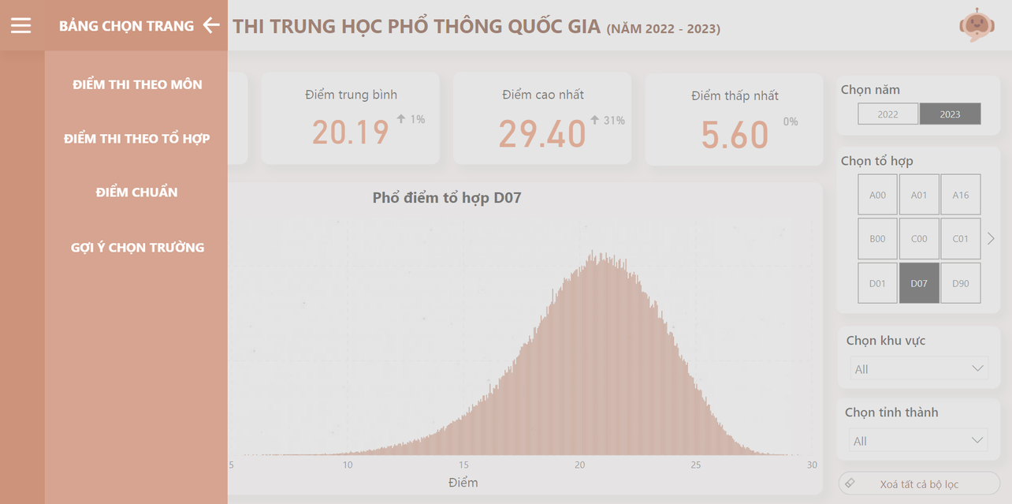
a
Dashboard
Tổng quan Dashboard
Điểm thi theo môn
Điểm thi theo tổ hợp
Điểm chuẩn
Gợi ý chọn trường
Dashboard 3/4: Điểm thi theo tổ hợp
13/52

Slide 15
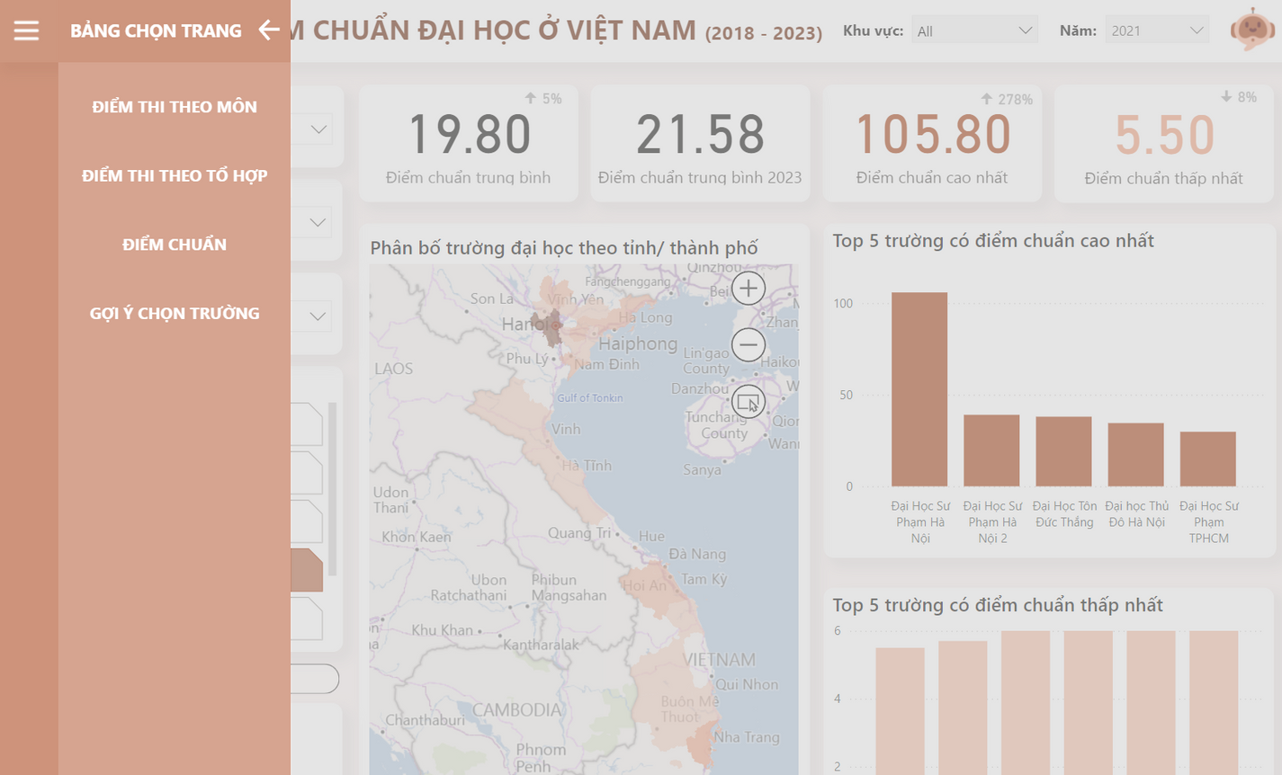
a
Dashboard
Tổng quan Dashboard
Điểm thi theo môn
Điểm thi theo tổ hợp
Điểm chuẩn
Gợi ý chọn trường
Dashboard 3/4: Điểm chuẩn

Slide 16
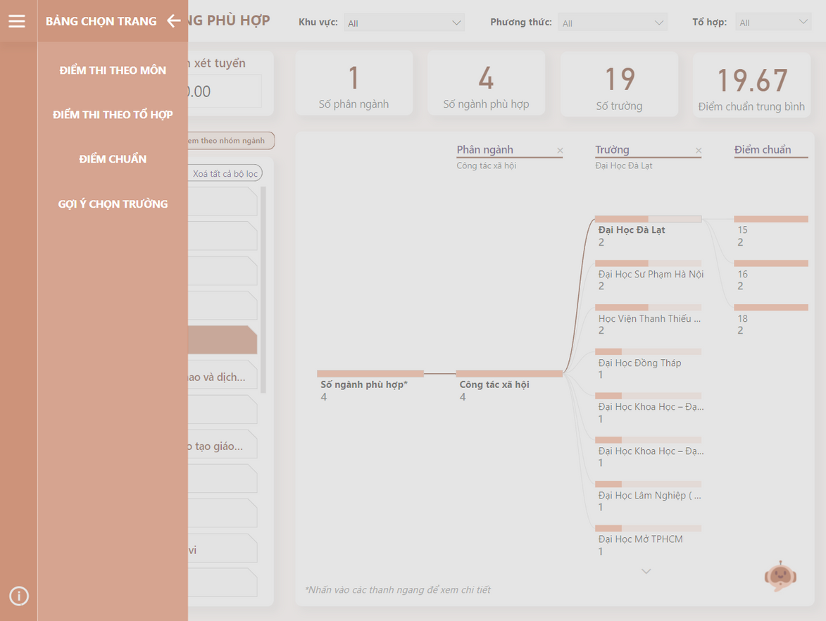
a
Dashboard
Tổng quan Dashboard
Điểm thi theo môn
Điểm thi theo tổ hợp
Điểm chuẩn
Gợi ý chọn trường
Dashboard 4/4: Gợi ý chọn trường

Slide 17
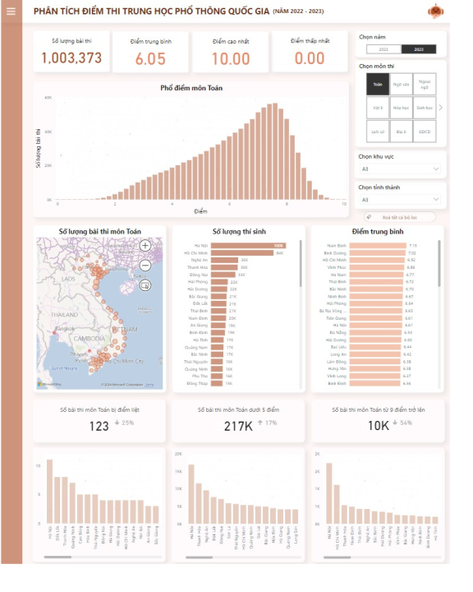
a
Dashboard
Tổng hợp thông tin điểm thi THPTQG (2022-2023) theo từng môn thi
Tổng quan Dashbard
Điểm thi theo môn
Cung cấp thông tin:
Điểm trung bình cao/thấp nhất của môn thi
Số lượng thí sinh
Khu vực: Bắc, Trung, Nam
Phổ điểm các môn
Số bài thi: điểm liệt, điểm, dưới trung bình, cao
Điểm thi theo tổ hợp
Điểm chuẩn
Gợi ý chọn trường

Slide 18
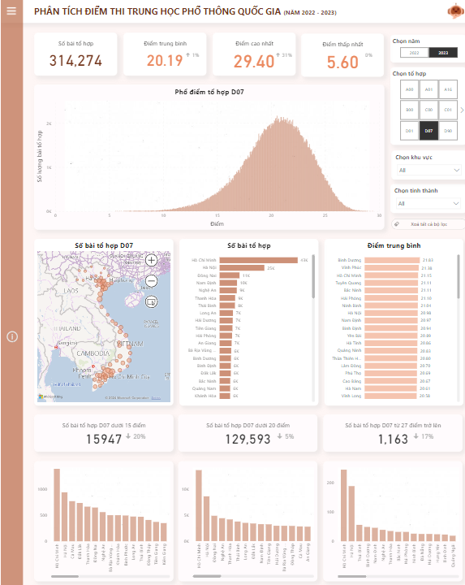
a
Dashboard
Tổng hợp thông tin điểm thi THPTQG (2022-2023) theo tổ hợp
Tổng quan Dashbard
Điểm thi theo môn
Cung cấp thông tin:
Điểm trung bình cao/thấp nhất của môn thi
Số lượng thí sinh
Khu vực: Bắc, Trung, Nam
Phổ điểm các môn
Số bài thi: điểm liệt, điểm, dưới trung bình, cao
Điểm thi theo tổ hợp
Điểm chuẩn
Gợi ý chọn trường

Slide 19
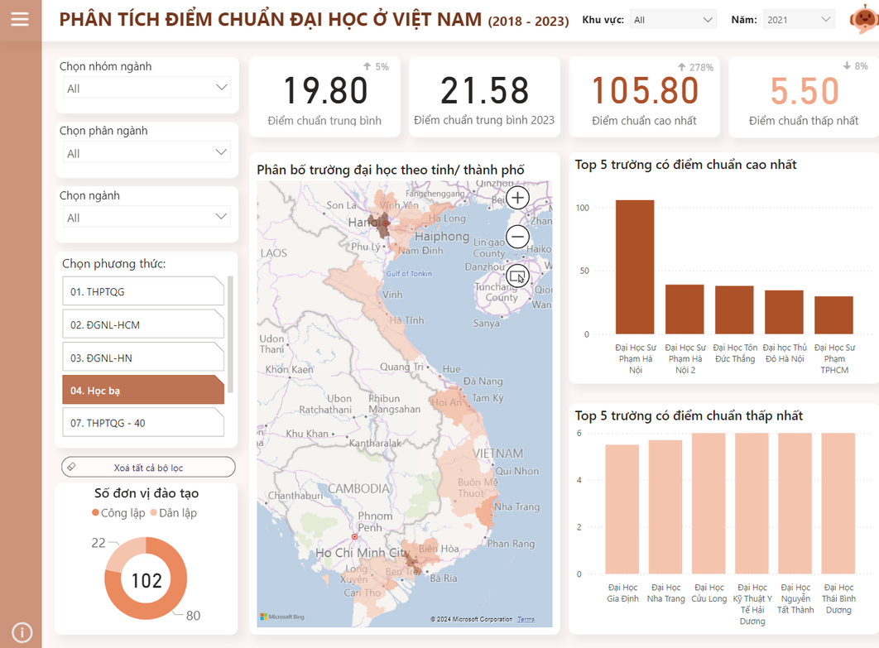
a
Dashboard
Tổng hợp thông tin điểm chuẩn các trường đại học trên 63 tỉnh thành từ 2018-2023
Tổng quan Dashbard
Điểm thi theo môn
Điểm thi theo tổ hợp
Số liệu thống kê tổng quan
Biểu đồ top 5 trường có điểm chuẩn cao nhất và thấp nhất
Biểu đồ Số đơn vị đào tạo
Điểm chuẩn
Gợi ý chọn trường

Slide 20
a
Dashboard
Tìm kiếm và gợi ý ngành học và trường đại học phù hợp dựa trên khoảng điểm xét tuyển của người dùng.
Lọc dữ liệu theo các tiêu chí như trường, khu vực, phương thức xét tuyển, và tổ hợp môn thi.
Thống kê số lượng phân ngành, số ngành phù hợp, điểm chuẩn cao nhất và điểm chuẩn trung bình.
Trực quan hóa dữ liệu bằng biểu đồ cây (tree map) để dễ dàng so sánh các ngành học theo phân ngành và tên ngành.
Chi tiết về từng ngành học khi người dùng tương tác với biểu đồ cột để cung cấp thông tin chi tiết và dễ hiểu.
Tổng quan Dashbard
Điểm thi theo môn
Điểm thi theo tổ hợp
Điểm chuẩn
Gợi ý chọn trường
13/52

Slide 21
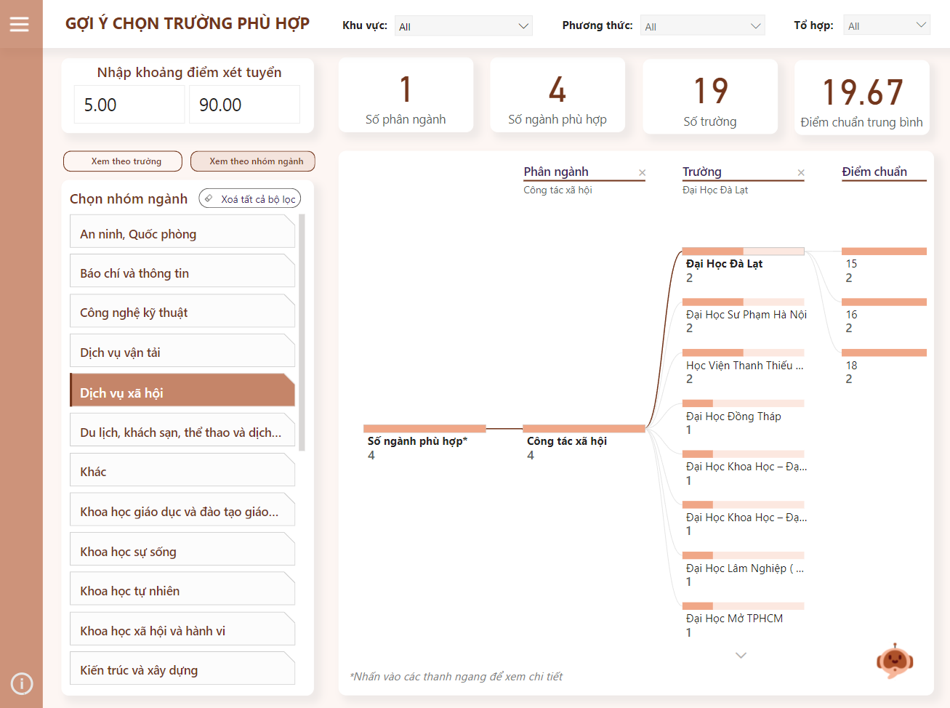
a
Dashboard
Tổng quan Dashbard
Điểm thi theo môn
Điểm thi theo tổ hợp
Điểm chuẩn
Gợi ý chọn trường

Slide 22
a
Tiêu chí đánh giá
Nguồn dữ liệu tin cậy
Phù hợp với mục đích
03
Đánh giá dashboard
Rõ ràng & dễ hiểu
Tích hợp & liên kết
Tương tác & điều hướng
Thiết kế hấp dẫn
Phân tích dữ liệu
Tích hợp AI
Tiêu chí khác

Slide 23

a
Tiêu chí đánh giá
Nguồn dữ liệu tin cậy
Nguồn dữ liệu đáng tin cậy
Phù hợp với mục đích
Dữ liệu được crawl từ các trang báo điện tử và các trang web uy tín: Tiền Phong, VietTimes, Học mãi, Thư viện pháp luật, Bộ Giáo dục và Đào tạo.
Rõ ràng & dễ hiểu
Tích hợp & liên kết
Tương tác & điều hướng
Nguồn dữ liệu uy tín
Thiết kế hấp dẫn
Cung cấp minh bạch
Phân tích dữ liệu
Đã kiểm tra và tiền xử lý phù hợp
Tích hợp AI
Tiêu chí khác
23/52

Slide 24
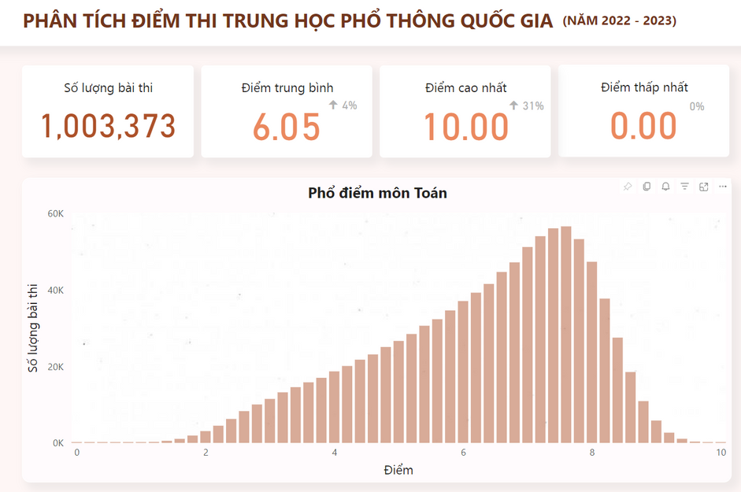
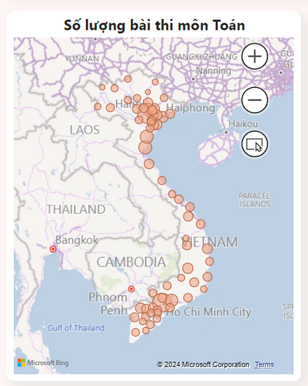
a
Tiêu chí đánh giá
Dashboard "Điểm thi theo môn" và "Điểm thi theo tổ hợp"
Ô số liệu: Cung cấp nhanh thông tin quan trọng.
Biểu đồ histogram: Hiển thị phổ điểm thi.
Biểu đồ cột ngang: So sánh và xếp hạng số lượng thí sinh và điểm trung bình giữa các tỉnh thành.
Bản đồ bong bóng: Thể hiện sự tập trung và phân bố của thí sinh giữa các tỉnh thành.
Nguồn dữ liệu tin cậy
Phù hợp với mục đích
Phù hợp với mục đích
Rõ ràng & dễ hiểu
Tích hợp & liên kết
Tương tác & điều hướng
Thiết kế hấp dẫn
Phân tích dữ liệu
Tích hợp AI
Tiêu chí khác

Slide 25
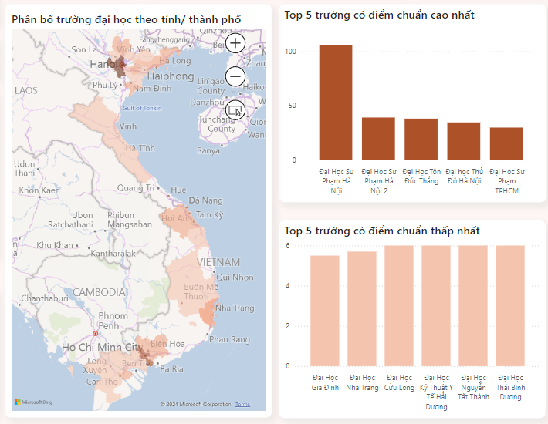
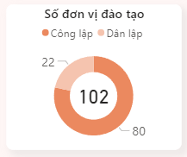
a
Tiêu chí đánh giá
Nguồn dữ liệu tin cậy
Dashboard "Điểm chuẩn"
Ô số liệu: Cung cấp nhanh thông tin quan trọng.
Biểu đồ cột đứng: So sánh và xếp hạng điểm chuẩn của các trường đại học.
Bản đồ: Thể hiện vị trí địa lý của các trường đại học.
Biểu đồ Donut: Hiển thị tỉ lệ và số lượng trường công lập và dân lập.
Phù hợp với mục đích
Phù hợp với mục đích
Rõ ràng & dễ hiểu
Tích hợp & liên kết
Tương tác & điều hướng
Thiết kế hấp dẫn
Phân tích dữ liệu
Tích hợp AI
Tiêu chí khác

Slide 26
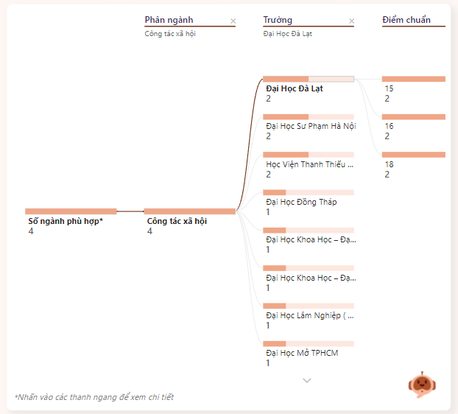
a
Tiêu chí đánh giá
Nguồn dữ liệu tin cậy
Dashboard "Gợi ý chọn trường phù hợp"
Ô số liệu: Cung cấp nhanh thông tin quan trọng.
Biểu đồ cây phân rã (decomposition tree): Biểu diễn dữ liệu phân cấp, hỗ trợ phân tích và đưa ra quyết định bằng cách cho phép người dùng điều hướng qua các node quyết định khác nhau.
Phù hợp với mục đích
Phù hợp với mục đích
Rõ ràng & dễ hiểu
Tích hợp & liên kết
Tương tác & điều hướng
Thiết kế hấp dẫn
Phân tích dữ liệu
Tích hợp AI
Tiêu chí khác

Slide 27
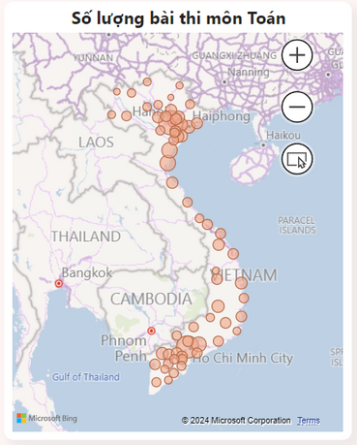
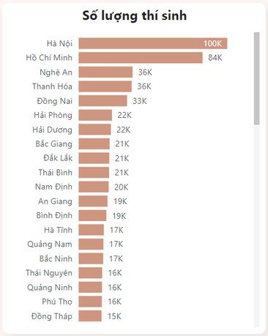
a
Tiêu chí đánh giá
Nguồn dữ liệu tin cậy
Biểu đồ dễ hiểu
Sử dụng công cụ trực quan đơn giản và dễ hiểu.
Sử dụng biểu đồ cột và bản đồ quen thuộc.
Biểu đồ cây phân rã kèm hướng dẫn.
Phù hợp với mục đích
Rõ ràng & dễ hiểu
Rõ ràng & dễ hiểu
Tích hợp & liên kết
Tương tác & điều hướng
Thiết kế hấp dẫn
Phân tích dữ liệu
Tích hợp AI
Tiêu chí khác

Slide 28
a
Tiêu chí đánh giá
Nguồn dữ liệu tin cậy
Phù hợp với mục đích
Rõ ràng & dễ hiểu
Rõ ràng & dễ hiểu
Đối tượng trực quan rõ ràng
Thông tin đối tượng trong mỗi biểu đồ chính xác và dễ nắm bắt.
Tiêu đề biểu đồ ngắn gọn và rõ ràng.
Tích hợp & liên kết
Tương tác & điều hướng
Thiết kế hấp dẫn
Phân tích dữ liệu
Tích hợp AI
Tiêu chí khác

Slide 29
a
Tiêu chí đánh giá
Nguồn dữ liệu tin cậy
Phù hợp với mục đích
Liên kết về màu sắc
Các biểu đồ trong Dashboard sử dụng tông màu cam ấm nhất quán để thể hiện các đối tượng chính (điểm chuẩn, điểm thi).
Rõ ràng & dễ hiểu
Tích hợp & liên kết
Tích hợp & liên kết
Tương tác & điều hướng
Thiết kế hấp dẫn
Phân tích dữ liệu
Tích hợp AI
Tiêu chí khác

Slide 30
a
Tiêu chí đánh giá
Nguồn dữ liệu tin cậy
Phù hợp với mục đích
Liên kết về chức năng
Biểu đồ được nhóm theo chức năng: so sánh tình hình điểm, thứ hạng các mức điểm đặc biệt, top 5 trường có điểm chuẩn cao/thấp nhất.
Các số liệu và biểu đồ liên quan được đặt gần nhau. Filter được đặt trong một khu vực riêng biệt.
Rõ ràng & dễ hiểu
Tích hợp & liên kết
Tích hợp & liên kết
Tương tác & điều hướng
Thiết kế hấp dẫn
Phân tích dữ liệu
Tích hợp AI
Tiêu chí khác

Slide 31
a
Tiêu chí đánh giá
Nguồn dữ liệu tin cậy
Đồng bộ
Thao tác trên các biểu đồ thành phần ảnh hưởng đồng bộ đến các biểu đồ khác.
Biểu đồ có thể được sử dụng như bộ lọc (môn thi, khối thi, khu vực, tỉnh).
Dashboard cho phép highlight liên biểu đồ để dễ dàng so sánh số liệu.
Phù hợp với mục đích
Rõ ràng & dễ hiểu
Tích hợp & liên kết
Tích hợp & liên kết
Tương tác & điều hướng
Thiết kế hấp dẫn
Phân tích dữ liệu
Tích hợp AI
Tiêu chí khác

Slide 32
a
Tiêu chí đánh giá
Nguồn dữ liệu tin cậy
Tương tác: Chọn công cụ tương tác có chủ đích: Tối giản nhưng vẫn đảm bảo đa dạng, tránh quá tải cho người dùng.
Bộ lọc dạng nút bấm: Dễ nhận diện và thao tác, dùng cho biến thường xuyên thay đổi (năm, môn thi/tổ hợp, phương thức xét tuyển, nhóm ngành).
Bộ lọc dạng thả xuống: Tiết kiệm không gian, dùng cho thông tin ít thay đổi (khu vực, tỉnh thành).
Bộ lọc nhanh: Hỗ trợ lọc nhanh và trực tiếp khi nháy chuột (click) trên biểu đồ.
Tooltip: Xem chú thích khi di chuột (hover) trên biểu đồ.
Phù hợp với mục đích
Rõ ràng & dễ hiểu
Tích hợp & liên kết
Tương tác & điều hướng
Tương tác & điều hướng
Thiết kế hấp dẫn
Phân tích dữ liệu
Tích hợp AI
Tiêu chí khác

Slide 33
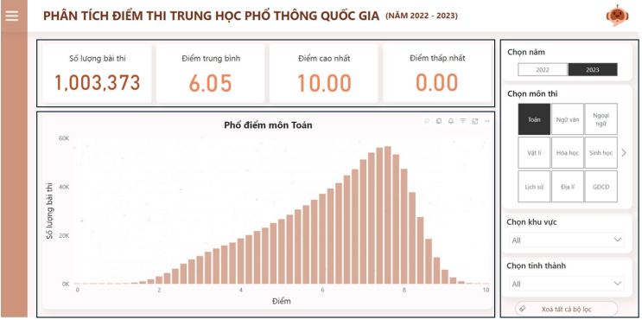
a
Tiêu chí đánh giá
Nguồn dữ liệu tin cậy
Điều hướng bố cục chung
Sử dụng nguyên lí Proximity để tạo bố cục cho dashboard
Phù hợp với mục đích
Rõ ràng & dễ hiểu
Tích hợp & liên kết
Tương tác & điều hướng
Tương tác & điều hướng
Thiết kế hấp dẫn
Phân tích dữ liệu
Tích hợp AI
Tiêu chí khác

Slide 34
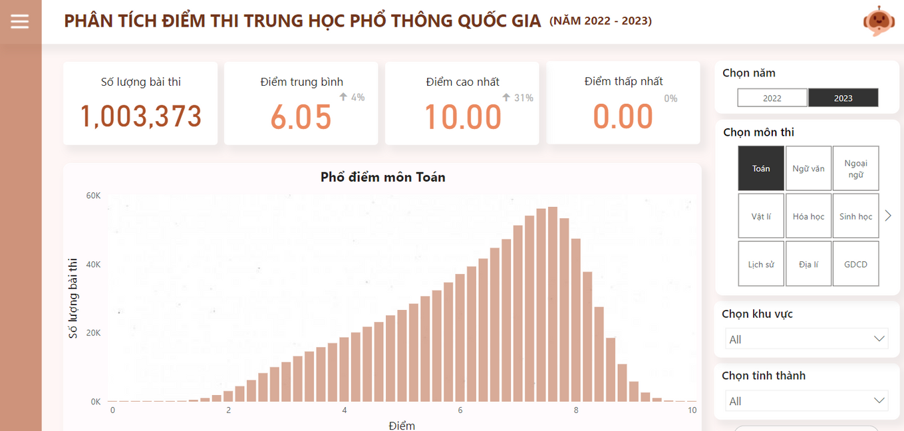
a
Tiêu chí đánh giá
Nguồn dữ liệu tin cậy
Điều hướng yếu tố quan trọng
Chú trọng các đối tượng quan trọng giúp người dùng nắm bắt thông tin và nhận diện công cụ tương tác chính.
Phù hợp với mục đích
Rõ ràng & dễ hiểu
Tích hợp & liên kết
Số liệu nằm ở trên cùng
Tương tác & điều hướng
Tương tác & điều hướng
Thiết kế hấp dẫn
Phân tích dữ liệu
Biểu đồ quan trọng ở trung tâm
Tích hợp AI
Tiêu chí khác
Bộ lọc ở gần nhau
thuận tiện sử dụng

Slide 35

a
Tiêu chí đánh giá
Nguồn dữ liệu tin cậy
Cân đối
Sử dụng bố cục đối xứng tạo cảm giác cân đối, dễ chịu.
Phù hợp với mục đích
Rõ ràng & dễ hiểu
Tích hợp & liên kết
Tương tác & điều hướng
Thiết kế hấp dẫn
Thiết kế hấp dẫn
Phân tích dữ liệu
Tích hợp AI
Tiêu chí khác

Slide 36

a
Tiêu chí đánh giá
Nguồn dữ liệu tin cậy
Rõ ràng
Sử dụng nguyên lý enclosure để đóng khung từngthành phần trực quan
Phù hợp với mục đích
Rõ ràng & dễ hiểu
Tích hợp & liên kết
Tương tác & điều hướng
Thiết kế hấp dẫn
Thiết kế hấp dẫn
Phân tích dữ liệu
Tích hợp AI
Tiêu chí khác

Slide 37
a
Tiêu chí đánh giá
Nguồn dữ liệu tin cậy
Phù hợp với mục đích
Đơn giản
Số lượng các bộ lọc phù hợp, các bộ lọc không cần thiết được giản lược.
Chỉ có một tông màu chủ đạo: cam.
Màu nền đơn giản
Rõ ràng & dễ hiểu
Tích hợp & liên kết
Tương tác & điều hướng
Thiết kế hấp dẫn
Thiết kế hấp dẫn
Màu biểu đồ
Màu nền biểu đồ
Phân tích dữ liệu
Tích hợp AI
Màu biểu đồ
Màu nền chung
Tiêu chí khác

Slide 38
a
Tiêu chí đánh giá
Nguồn dữ liệu tin cậy
Hài hòa
Màu sắc được sử dụng thống nhất trong toàn bộ Dashboard với tông màu chủ đạo là cam.
Màu nền của các thành phần trực quan là màu trắng trên nền chung cam nhạt, đảm bảo sự hài hòa và làm nổi bật các thành phần trực quan.
Phù hợp với mục đích
Rõ ràng & dễ hiểu
Tích hợp & liên kết
Tương tác & điều hướng
Thiết kế hấp dẫn
Thiết kế hấp dẫn
Phân tích dữ liệu
Tích hợp AI
Tiêu chí khác

Slide 39
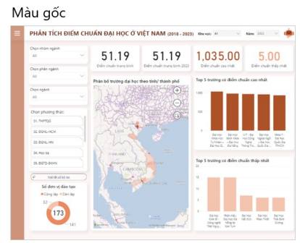
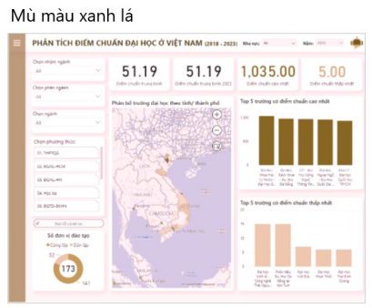
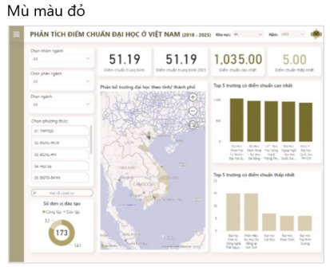
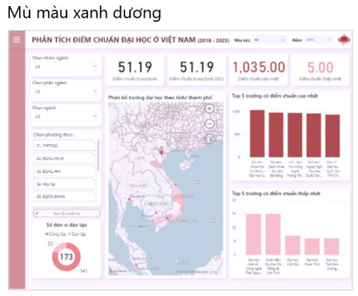
a
Tiêu chí đánh giá
Nguồn dữ liệu tin cậy
Thân thiện với người mù màu
Màu sắc được sử dụng trong Dashboard có tính phân biệt cao với các nhóm người mù màu khác nhau mà không cần chuyển chế độ.
Phù hợp với mục đích
Rõ ràng & dễ hiểu
Tích hợp & liên kết
Tương tác & điều hướng
Thiết kế hấp dẫn
Thiết kế hấp dẫn
Phân tích dữ liệu
Tích hợp AI
Tiêu chí khác

Slide 40
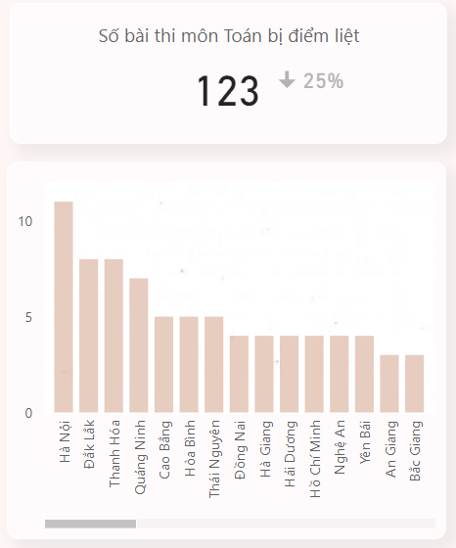
a
Tiêu chí đánh giá
Nguồn dữ liệu tin cậy
Xu hướng
Mục tiêu của dashboard là cung cấp cái nhìn tổng quan về điểm thi của các môn/tổ hợp và các tỉnh thành, điểm chuẩn các trường đại học, và gợi ý ngành/trường phù hợp theo điểm. Nó tập trung vào thông tin trong một năm, phù hợp với việc trợ giúp ra quyết định.
Phù hợp với mục đích
Rõ ràng & dễ hiểu
Tích hợp & liên kết
Tương tác & điều hướng
Tuy nhiên, dashboard cũng có các thành phần thể hiện xu hướng với ô số liệu cung cấp tỉ lệ phần trăm tăng giảm so với năm trước, giúp nắm bắt sự thay đổi qua thời gian.
Thiết kế hấp dẫn
Phân tích dữ liệu
Phân tích dữ liệu
Tích hợp AI
Tiêu chí khác

Slide 41
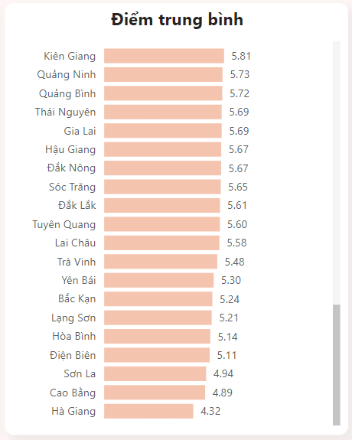
a
Tiêu chí đánh giá
Nguồn dữ liệu tin cậy
Kết luận và câu chuyện liên quan
Phù hợp với mục đích
Thực trạng Giáo dục ở các tỉnh Trung du và miền núi phía Bắc.
Rõ ràng & dễ hiểu
Tích hợp & liên kết
Các tỉnh Trung du và miền núi phía Bắc thường xuyên nằm trong danh sách các tỉnh thành có điểm trung bình thấp nhất và có nhiều điểm liệt ở nhiều môn thi.
(Đặc biệt là tỉnh Hà Giang xếp hạng cuối về điểm trung bình ở nhiều môn).
Tương tác & điều hướng
Thiết kế hấp dẫn
Phân tích dữ liệu
Phân tích dữ liệu
Tích hợp AI
Các tỉnh có điểm trung bình
thấp nhất môn Toán năm 2023
Tiêu chí khác

Slide 42
a
Tiêu chí đánh giá
Nguồn dữ liệu tin cậy
Kết luận và câu chuyện liên quan
Phù hợp với mục đích
Thực trạng Giáo dục ở các tỉnh Trung du và miền núi phía Bắc.
Rõ ràng & dễ hiểu
Tỉnh Hà Giang:
7 huyện nghèo, tỉ lệ hộ nghèo chiếm 37,08%; đồng bào dân tộc thiểu số chiếm tới 87%
Thu nhập bình quân đầu người thấp . kinh phí cho giáo dục thấp
Gian lận thi cử trong Kỳ thi quốc gia năm 2018 (Hà Giang, Hòa Bình, Sơn La)
Tích hợp & liên kết
Tương tác & điều hướng
Thiết kế hấp dẫn
Phân tích dữ liệu
Phân tích dữ liệu
Tích hợp AI
Tiêu chí khác

Slide 43
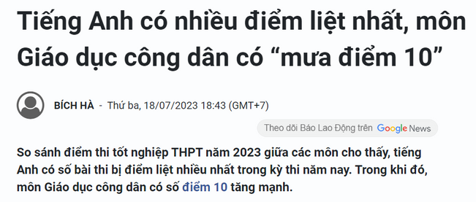

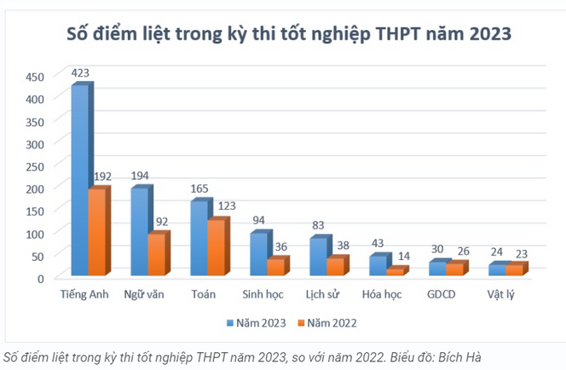
a
Tiêu chí đánh giá
Kết luận và câu chuyện liên quan
Nguồn dữ liệu tin cậy
Thực trạng học Ngoại ngữ ở Việt Nam
Phù hợp với mục đích
Tiếng Anh là môn có nhiều điểm liệt nhất trong nhiều năm.
Phổ điểm của môn này cho thấy có nhiều thí sinh điểm thấp.
Rõ ràng & dễ hiểu
Tích hợp & liên kết
Tương tác & điều hướng
Thiết kế hấp dẫn
Phân tích dữ liệu
Phân tích dữ liệu
Tích hợp AI
Tiêu chí khác

Slide 44
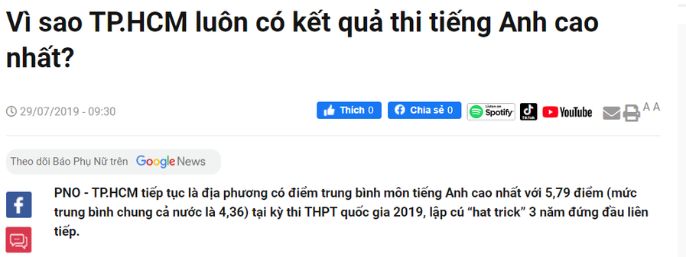

a
Tiêu chí đánh giá
Kết luận và câu chuyện liên quan
Nguồn dữ liệu tin cậy
Năng lực Ngoại ngữ của học sinh TP. Hồ Chí Minh và Bình Dương:
Phù hợp với mục đích
TP. Hồ Chí Minh và Bình Dương là hai tỉnh thành có điểm trung bình môn Ngoại ngữ cao nhất cả nước.
Rõ ràng & dễ hiểu
Tích hợp & liên kết
Tương tác & điều hướng
TP. Hồ Chí Minh:
Khoảng năm 2000: Tiên phong trong việc dạy chương trình tiếng Anh tăng cường ở bậc tiểu học
Năm 2015-2016: Triển khai đề án “Dạy và học các môn toán, khoa học và tiếng Anh tích hợp chương trình Anh và Việt Nam” (tiếng Anh tích hợp) tại các trường công lập
Thiết kế hấp dẫn
Phân tích dữ liệu
Phân tích dữ liệu
Tích hợp AI
Tiêu chí khác

Slide 45
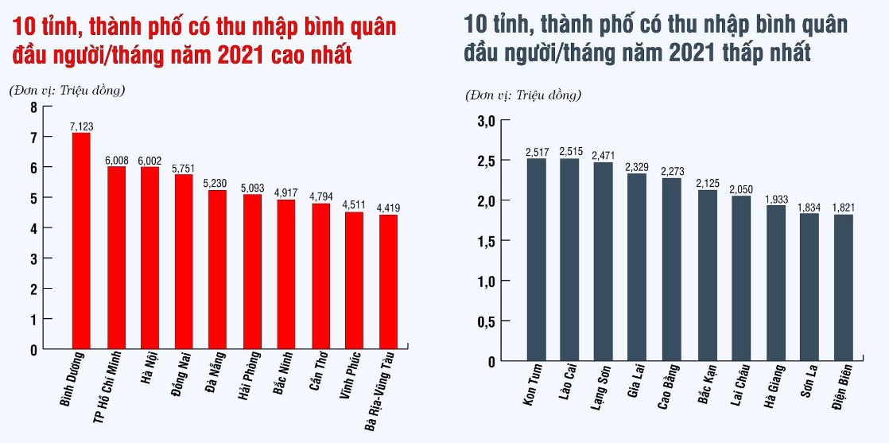
a
Tiêu chí đánh giá
Kết luận và câu chuyện liên quan
Nguồn dữ liệu tin cậy
Năng lực Ngoại ngữ của học sinh TP. Hồ Chí Minh và Bình Dương:
Phù hợp với mục đích
TP. Hồ Chí Minh và Bình Dương đồng thời là hai tỉnh có thu nhập bình quân đầu người cao nhất nhiều năm liền.
Rõ ràng & dễ hiểu
Tích hợp & liên kết
Tương tác & điều hướng
Thiết kế hấp dẫn
Phân tích dữ liệu
Phân tích dữ liệu
Tích hợp AI
Tiêu chí khác

Slide 46
a
Tiêu chí đánh giá
Nguồn dữ liệu tin cậy
API của ChatGPT được hỗ trợ bởi bên thứ 3
Power BI Apps tích hợp các mô hình ngôn ngữ lớn của bên thứ ba qua API, như AI Lens và chatPowerBI, giúp hiểu ngôn ngữ tự nhiên tốt, kể cả tiếng Việt, và trả lời câu hỏi phức tạp. Điều này giảm công sức xây dựng giao diện chatbot. Tuy nhiên, các công cụ này không hiểu tốt dữ liệu dashboard, thường trả lời sai và không phù hợp với mục tiêu giúp người dùng hiểu dữ liệu.
Phù hợp với mục đích
Rõ ràng & dễ hiểu
Tích hợp & liên kết
Tương tác & điều hướng
Thiết kế hấp dẫn
Phân tích dữ liệu
Tích hợp AI
Tiêu chí khác

Slide 47
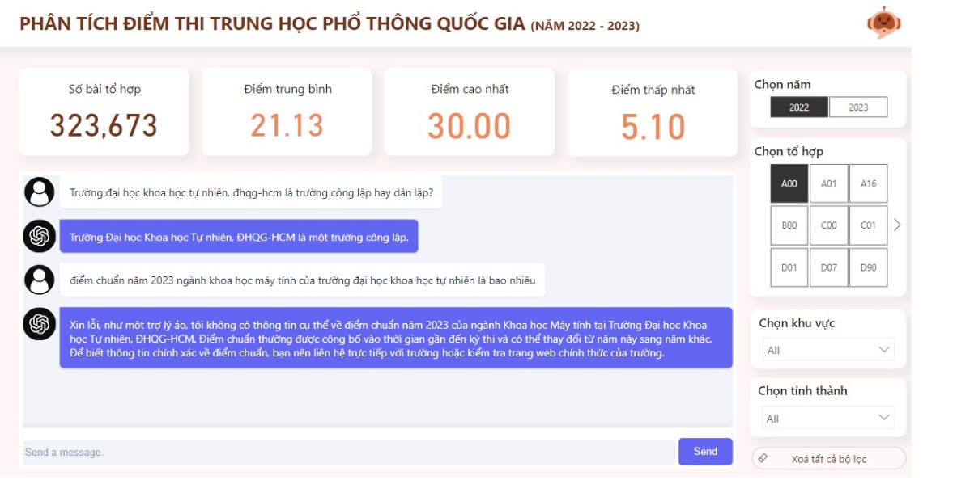
a
Tiêu chí đánh giá
Nguồn dữ liệu tin cậy
API của ChatGPT được hỗ trợ bởi bên thứ 3
Phù hợp với mục đích
Rõ ràng & dễ hiểu
Tích hợp & liên kết
Tương tác & điều hướng
Thiết kế hấp dẫn
Phân tích dữ liệu
Tích hợp AI
Tiêu chí khác

Slide 48
a
Tiêu chí đánh giá
Nguồn dữ liệu tin cậy
Công cụ Q&A của Power BI
Power BI cung cấp công cụ Q&A cho phép truy vấn dữ liệu bằng ngôn ngữ tự nhiên, nhưng chỉ hỗ trợ tiếng Anh và Tây Ban Nha (bản preview). Q&A không hỗ trợ đa ngôn ngữ, trả lời câu hỏi phức tạp hoặc cần nhiều suy luận. Sử dụng tiếng Việt đòi hỏi tinh chỉnh thủ công và không hiệu quả. Công cụ khó sử dụng và yêu cầu kinh nghiệm về prompting để mô hình hiểu và trả lời chính xác.
Phù hợp với mục đích
Rõ ràng & dễ hiểu
Tích hợp & liên kết
Tương tác & điều hướng
Thiết kế hấp dẫn
Phân tích dữ liệu
Tích hợp AI
Tiêu chí khác

Slide 49
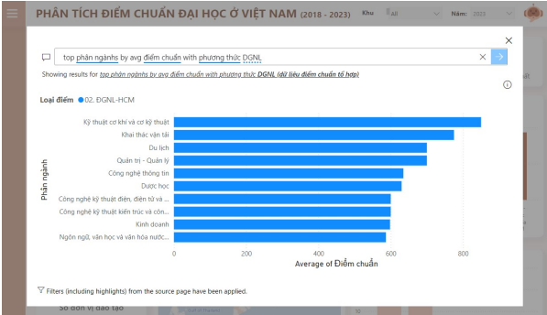
a
Tiêu chí đánh giá
Nguồn dữ liệu tin cậy
Công cụ Q&A của Power BI
Phù hợp với mục đích
Rõ ràng & dễ hiểu
Tích hợp & liên kết
Tương tác & điều hướng
Thiết kế hấp dẫn
Phân tích dữ liệu
Tích hợp AI
Tiêu chí khác

Slide 50
a
a
Tiêu chí đánh giá
Tiêu chí đánh giá
Nguồn dữ liệu tin cậy
Công cụ Q&A và Copilot tích hợp sẵn trong Power BI
Lựa chọn này khắc phục nhược điểm của hai công cụ trước: hiểu dữ liệu riêng tư, hỗ trợ đa ngôn ngữ, trả lời câu hỏi phức tạp và cập nhật thông tin mới. Tuy nhiên, đây là bản preview của Power BI và yêu cầu tài khoản Premium. Do giới hạn tài chính, nhóm chỉ sử dụng công cụ Q&A cơ bản của Power BI.
Nguồn dữ liệu tin cậy
Phù hợp với mục đích
Phù hợp với mục đích
Rõ ràng & dễ hiểu
Rõ ràng & dễ hiểu
Tích hợp & liên kết
Tích hợp & liên kết
Tương tác & điều hướng
Tương tác & điều hướng
Thiết kế hấp dẫn
Thiết kế hấp dẫn
Phân tích dữ liệu
Phân tích dữ liệu
Tích hợp AI
Tích hợp AI
Tiêu chí khác

Slide 51
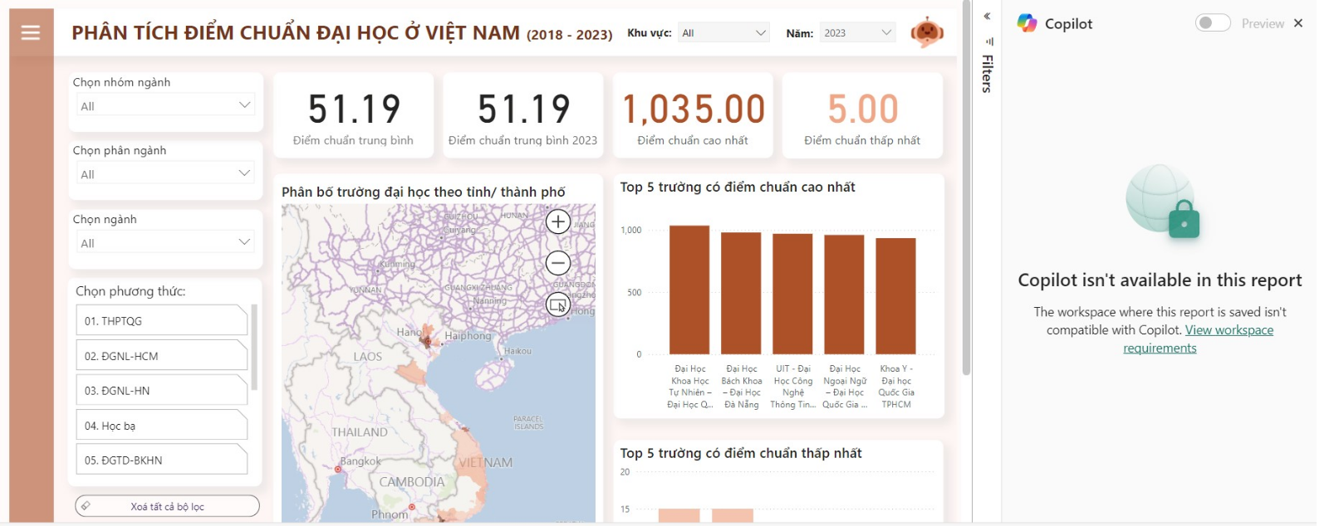
a
a
Tiêu chí đánh giá
Tiêu chí đánh giá
Nguồn dữ liệu tin cậy
Công cụ Q&A và Copilot tích hợp sẵn trong Power BI
Nguồn dữ liệu tin cậy
Phù hợp với mục đích
Phù hợp với mục đích
Rõ ràng & dễ hiểu
Rõ ràng & dễ hiểu
Tích hợp & liên kết
Tích hợp & liên kết
Tương tác & điều hướng
Tương tác & điều hướng
Thiết kế hấp dẫn
Thiết kế hấp dẫn
Phân tích dữ liệu
Phân tích dữ liệu
Tích hợp AI
Tích hợp AI
Tiêu chí khác

Slide 52
a
Tiêu chí đánh giá
Tích hợp và chia sẻ
Nguồn dữ liệu tin cậy
Power BI Service: Chia sẻ nội bộ trong tổ chức thông qua nền tảng web, yêu cầu đăng nhập để truy cập.
Phù hợp với mục đích
Rõ ràng & dễ hiểu
Tích hợp & liên kết
Nhúng vào bản thuyết trình PowerPoint: Sử dụng để trình bày dữ liệu trong các slide.
Tương tác & điều hướng
Thiết kế hấp dẫn
Phân tích dữ liệu
Nhúng vào website cá nhân: Truy cập thông qua website cá nhân, cũng yêu cầu đăng nhập tương tự như Power BI Service.
Tích hợp AI
Tiêu chí khác

Slide 53
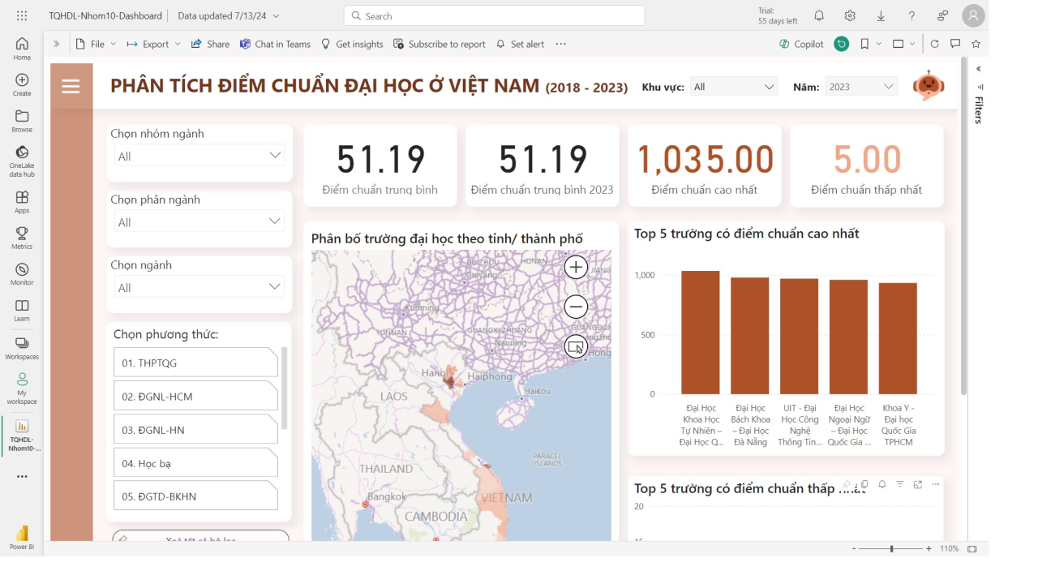
a
Tiêu chí đánh giá
Nguồn dữ liệu tin cậy
Phù hợp với mục đích
Rõ ràng & dễ hiểu
Tích hợp & liên kết
Tương tác & điều hướng
Thiết kế hấp dẫn
Phân tích dữ liệu
Tích hợp AI
Tiêu chí khác
Publish dashboard trên Power BI Service

Slide 54
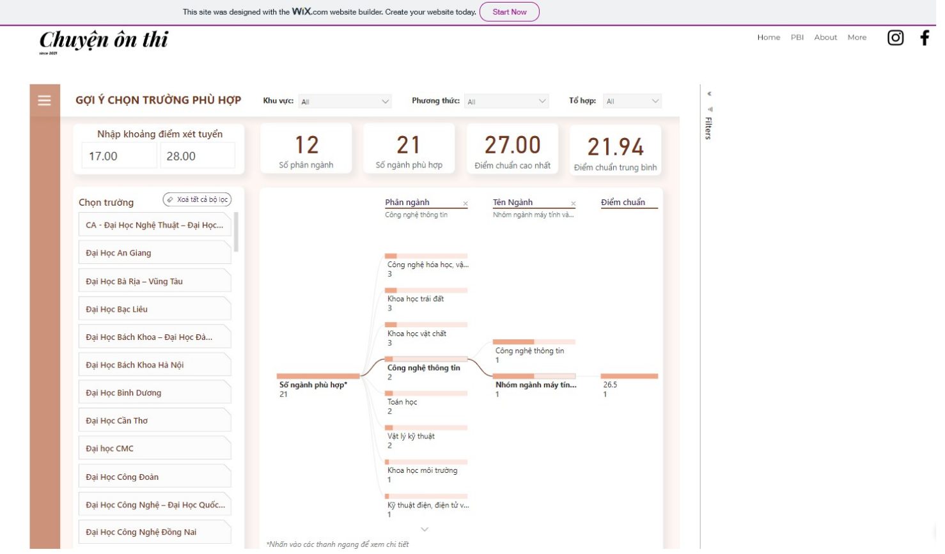
a
Tiêu chí đánh giá
Nguồn dữ liệu tin cậy
Phù hợp với mục đích
Rõ ràng & dễ hiểu
Tích hợp & liên kết
Tương tác & điều hướng
Thiết kế hấp dẫn
Phân tích dữ liệu
Tích hợp AI
Tiêu chí khác
Nhúng dashboard vào website

Slide 55
a
Tiêu chí đánh giá
Nguồn dữ liệu tin cậy
Tiêu chí khác:
Power BI hiệu quả hơn Tableau với dữ liệu lớn. Biểu đồ và dữ liệu được tải nhanh khi thay đổi giá trị lọc, mặc dù có đôi chút độ trễ khi chuyển đổi giữa các dashboard.
Phù hợp với mục đích
Rõ ràng & dễ hiểu
Tích hợp & liên kết
Tương tác & điều hướng
Thiết kế hấp dẫn
Phân tích dữ liệu
Tích hợp AI
Tiêu chí khác

Slide 56
Trực quan hóa dữ liệu
13/07/2024
Cảm ơn
Nhóm 10 xin chân thành cảm ơn
Thầy và các bạn đã theo dõi!
Nhóm 10

